Slide 1
الجهاز العظمي
درس تطبيقي بواسطة الكاريكاتير
للصف الخامس أساسي
إعداد وتقديم :- خديجة العبري – ماجستير سنه أولى- مناهج وطرق تدريس العلوم

Slide 2
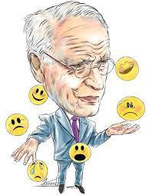
مرحبا بكم يا أبنائي
اليوم موضوعنا فيه معلومات مفيدة لصحة عظامنا
فيه ماسيدهشكم ويفرحكم ويحزنكم هيا لننطلق في رحلتنا
اليوم سنزور دكتور العظام

Slide 3
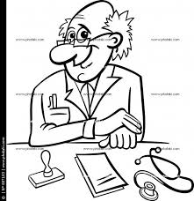
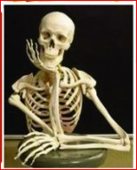
أهلا بك في عيادتي رحبو معي بصديقنا الهيكل العظمي

Slide 4
القفص الصدري
الجمجمة
العمود الفقري
في البداية
لنتعلم مما يتركب صديقنا الهيكل
الأطراف العلوية
الاطراف السفلية

Slide 5
وما فائدة الجمجمة؟
!!!!!!!!!!!

Slide 6
فائدة الجمجمة حماية الدماغ وهي اقوى عظمة لما تمتاز به من الصلابة

